Slide 1
ПЕРСОНАЛЬНЫЙ ДИЕТОЛОГ
ВЫПОЛНИЛ:
ученик 10 В класса ГБОУ школа №1505
Колосов Андрей Юрьевич
НАУЧНЫЙ РУКОВОДИТЕЛЬ учитель
биологии школа № 1505:
Ноздрачева Анна Николаевна

Slide 2
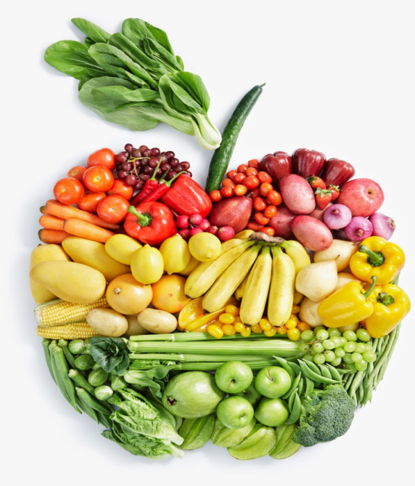
Актуальность
Испытуемый считает, что имеет избыточный вес из-за неправильного питания. Он хочет похудеть не отказываясь от вкусовых предпочтений. Ему нужен полноценный завтрак, обед и ужин. В итоге был составлен персональный план питания, по которому испытуемый будет питаться 1 месяц, чтобы можно было увидеть результат.

Slide 3
Цель
Составление персонального плана питания на 1 месяц для конкретного испытуемого с целью снижения массы.
Гипотеза
Питаясь правильно, можно избавиться от лишнего веса.

Slide 4
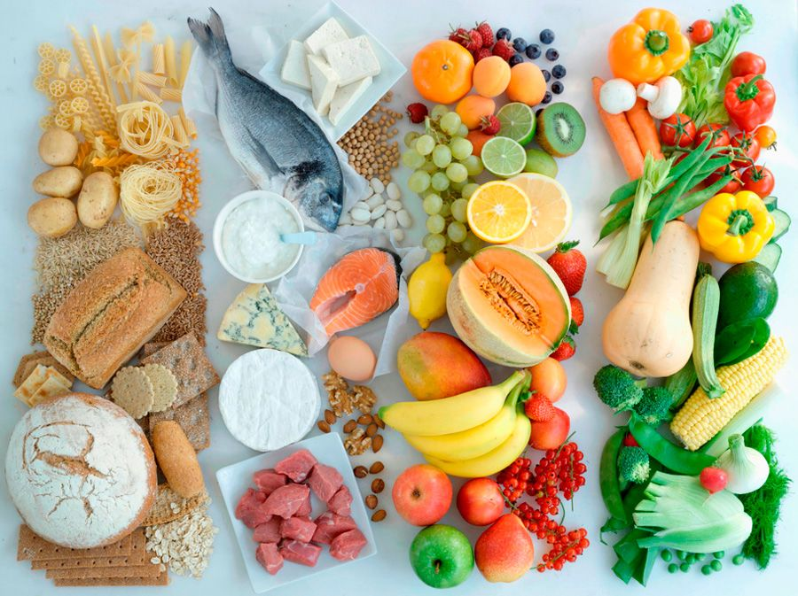
Задачи
Изучить по литературным данным основы диетологии.
Проанализировать рацион питания мужчины 41 год.
Узнать предпочтения в еде у мужчины 41 год.
Составить и опробовать персональный план питания для мужчины 41 год.
Узнать как влияет правильное питание на массу мужчину 41 год.

Slide 5
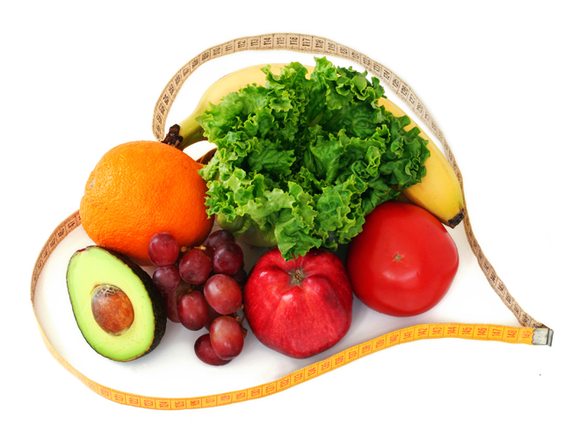
Объект и материалы
Испытуемый - мужчина 41 год,
Персональный месячный план питания,
Весы электронные для измерения массы человека.

Slide 6
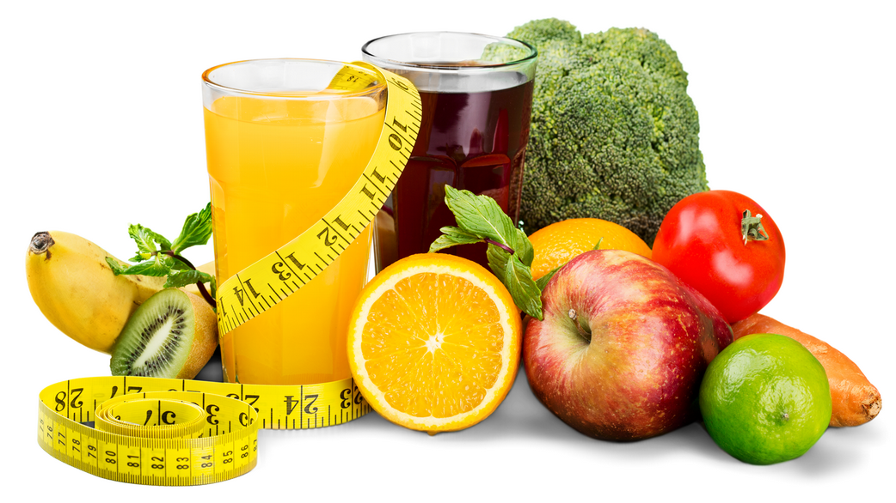
Методы
Записан двухнедельный рацион питания мужчины

Slide 7
Методы
Персональные предпочтения в еде мужчины 41 год
Параметры
Пол | Мужской
Возраст | 41
Масса, кг | 105
Уровень физической нагрузки | Минимальная
Хронические заболевания | Нет
Вкусовые предпочтения | Мясо, рыба и птица жареная или тушеная, Картофель жареный, Крупы, Яйца, Молочные продукты, Фрукты, Овощи, Ягоды, Шоколад, Хлеб, Лимонады, Сок, Чай, Кофе, Соусы.
От чего лучше отказаться | Жареные продукты. Картофель. Хлеб. Майонез. Лимонад. Сок.

Slide 8
Методы
Индивидуальные нормы потребления пищи для испытуемого.
Пол и возраст | Ккал | Белки, г | Жиры, г | Углеводы, г | Са, мг | Mg, мг | P, мг | Fe, мг
Мужчина (41) | 2330 | 1 г на 1 кг веса | 0,8-0,9 г на 1 кг веса | 310 | 1000 | 400 | 800 | 10

Slide 9
Методы
Проанализирован двухнедельный рацион питания мужчины
 | Белки, г | Жиры, г | Углеводы, г | Ккал | Ca, мг | Mg, мг | P, мг | Fe, мг
Норма | от 105 | 89 | 310 | 2335 | 1000 | 400 | 800 | 18
Обычный рацион | 101 | 93 | 194 | 3496 | 460 | 364 | 1461 | 16

Slide 10
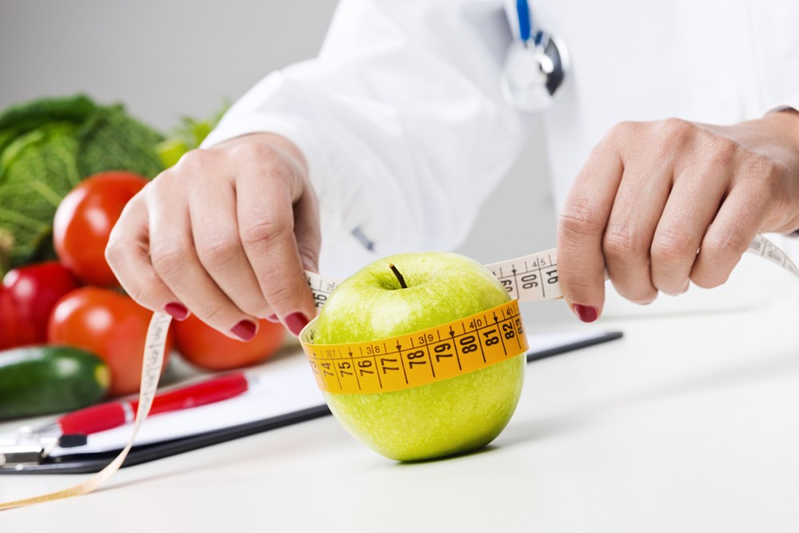
Методы
Составлен двухнедельный план персонального питания для испытуемого.

Slide 11
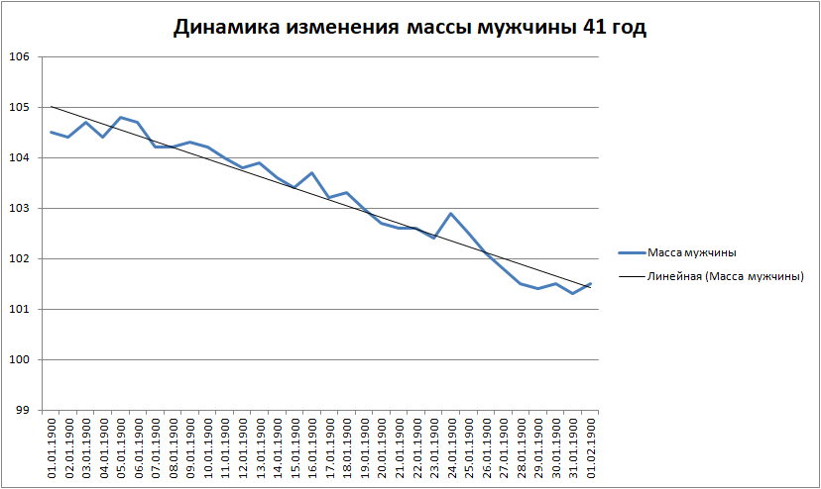
Результаты и обсуждения

Slide 12
Результаты и обсуждения
Питаясь правильно можно уменьшить свою массу.
За один месяц правильного питания по персональному плану испытуемый, потерял около трех килограмм массы.
3. Рацион питания соответствует требованиям.
4. Гипотеза подтвердилась.

Slide 13
Результаты и обсуждения
Для более достоверных данных следует продолжить питание по персональному питанию в течении 1-2 месяцев. Если масса испытуемого продолжит уменьшаться или останется на прежнем уровне, следует добавить физическую нагрузку и составить новый персональный план питания. Также не следует сразу отказываться от персонального питания и переходить на обычное питание, так как метаболизм испытуемого сильно изменился. При быстром переходе к обычному питанию, испытуемый может начать набирать лишний вес.

Slide 14
Благодарность
Выражаю особую благодарность Ноздрачевой Анне Николаевне, за полезные советы и консультации.

Slide 15
Список литературы
1. Амбросьева, Е.Д. Физиология питания. Учебник / Е.Д. Амбросьева. - М.: КноРус, 2015. - 384 c.
2. Аэрогриль. Основа здорового питания. - Москва: Гостехиздат, 2002.
3. Базеко, Н. П. Все секреты здорового питания / Н.П. Базеко, С.И. Пиманов. - М.: Медицинская литература, 2003.
4. Воробьев Р.И. Питание и здоровье. - М.: Медицина. 2010.
5. Мартинчик, А.Н. Физиология питания: Учебник / А.Н. Мартинчик. - М.: Academia, 2016.
6. Всемирная организация здравоохранения, 2010., Глобальные рекомендации по физической активности для здоровья, с. 24-27
7. Здоровое питание / Бюллетень ВОЗ. – 2018.

Slide 16
Спасибо за внимание!

